Slide 5
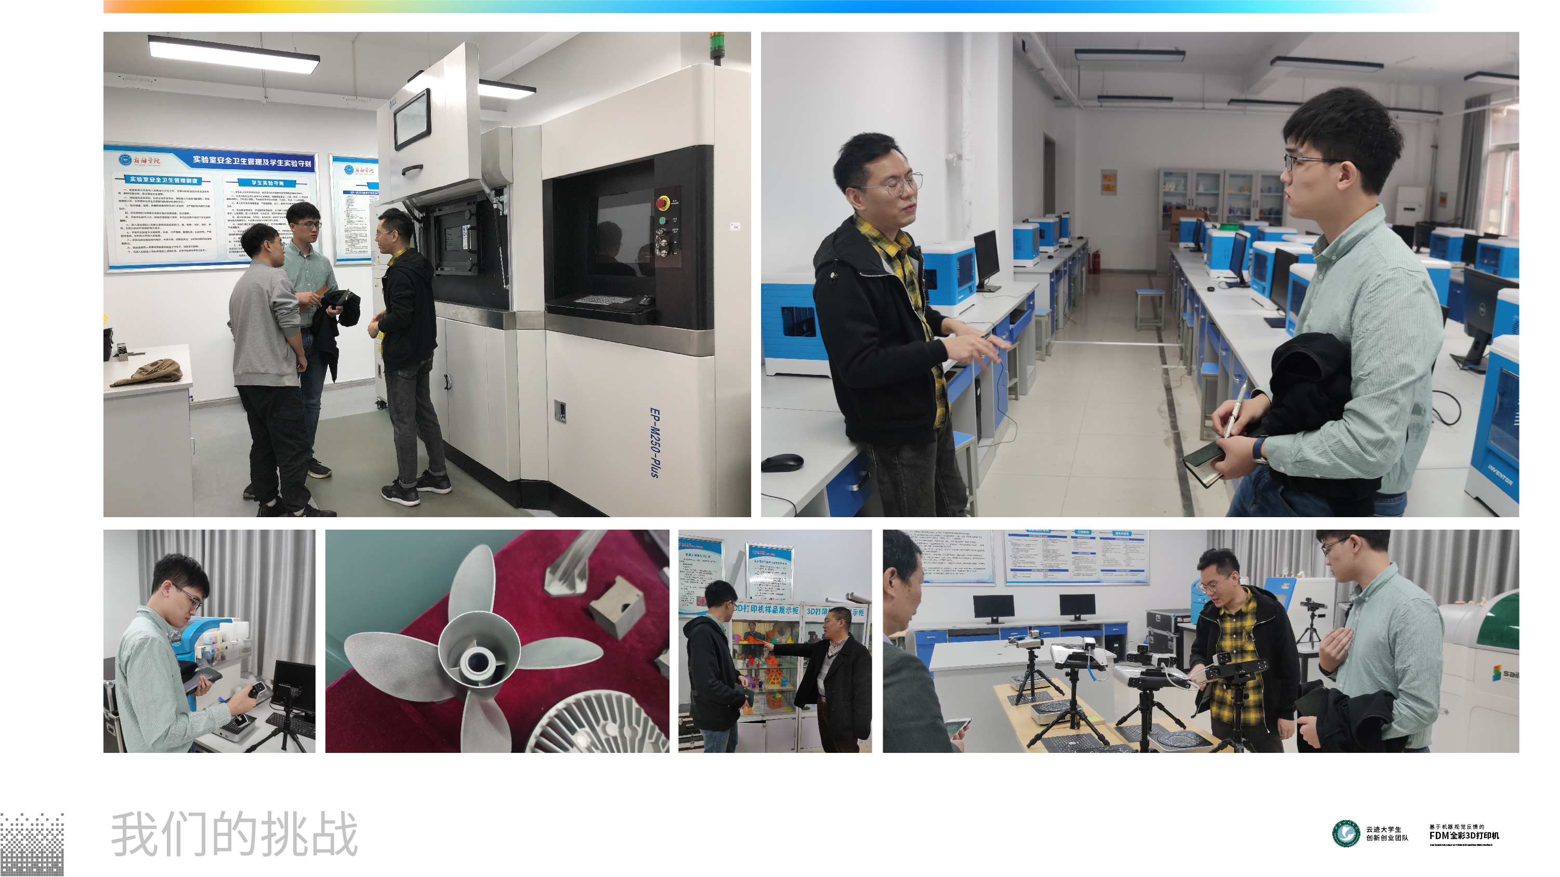

Slide 10
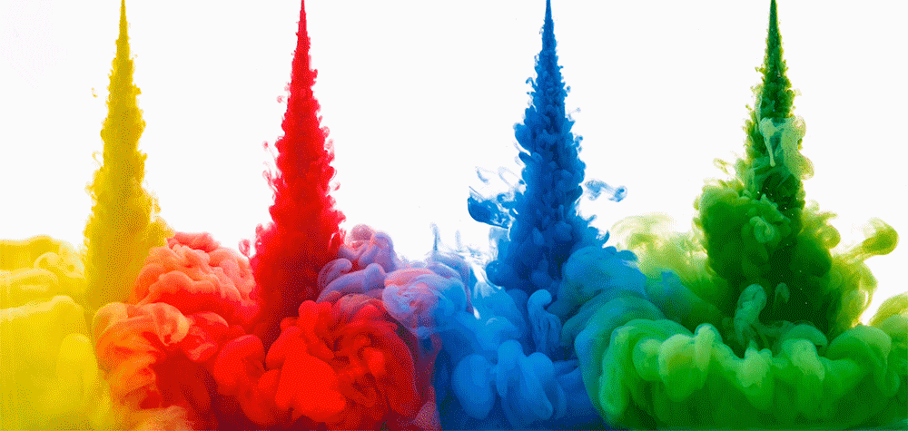

Slide 11
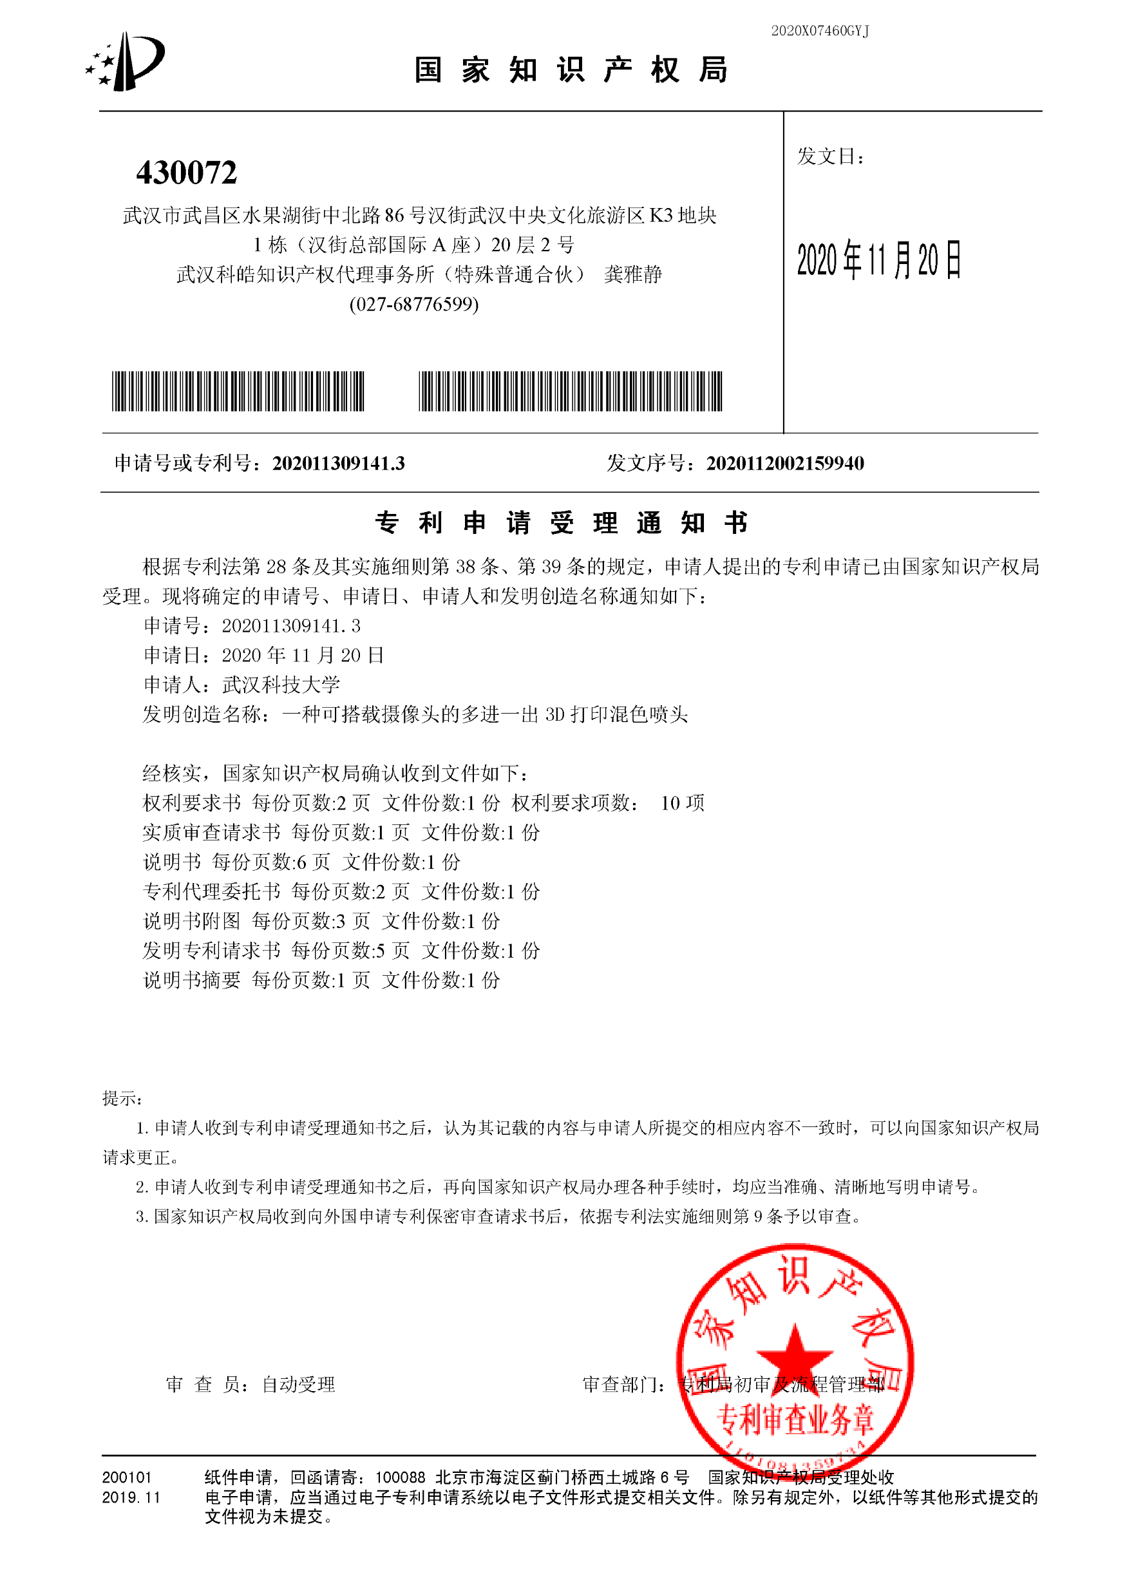

Slide 12
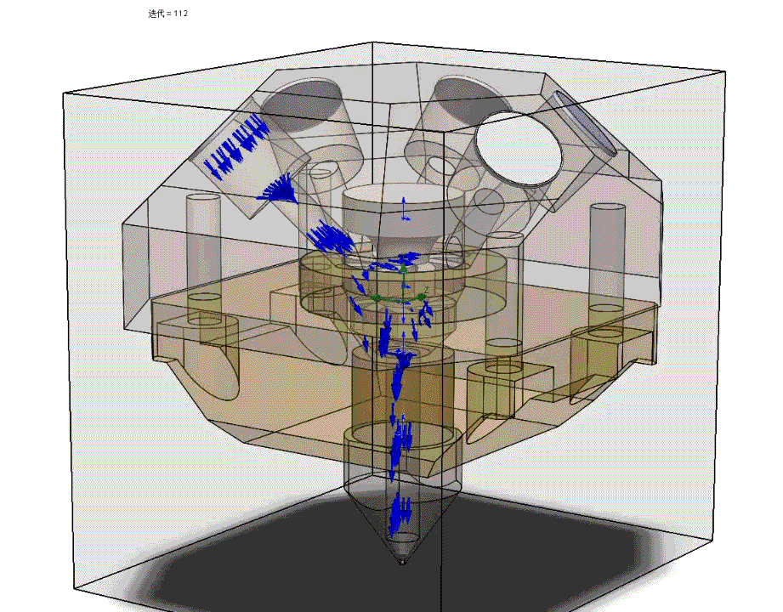

Slide 13
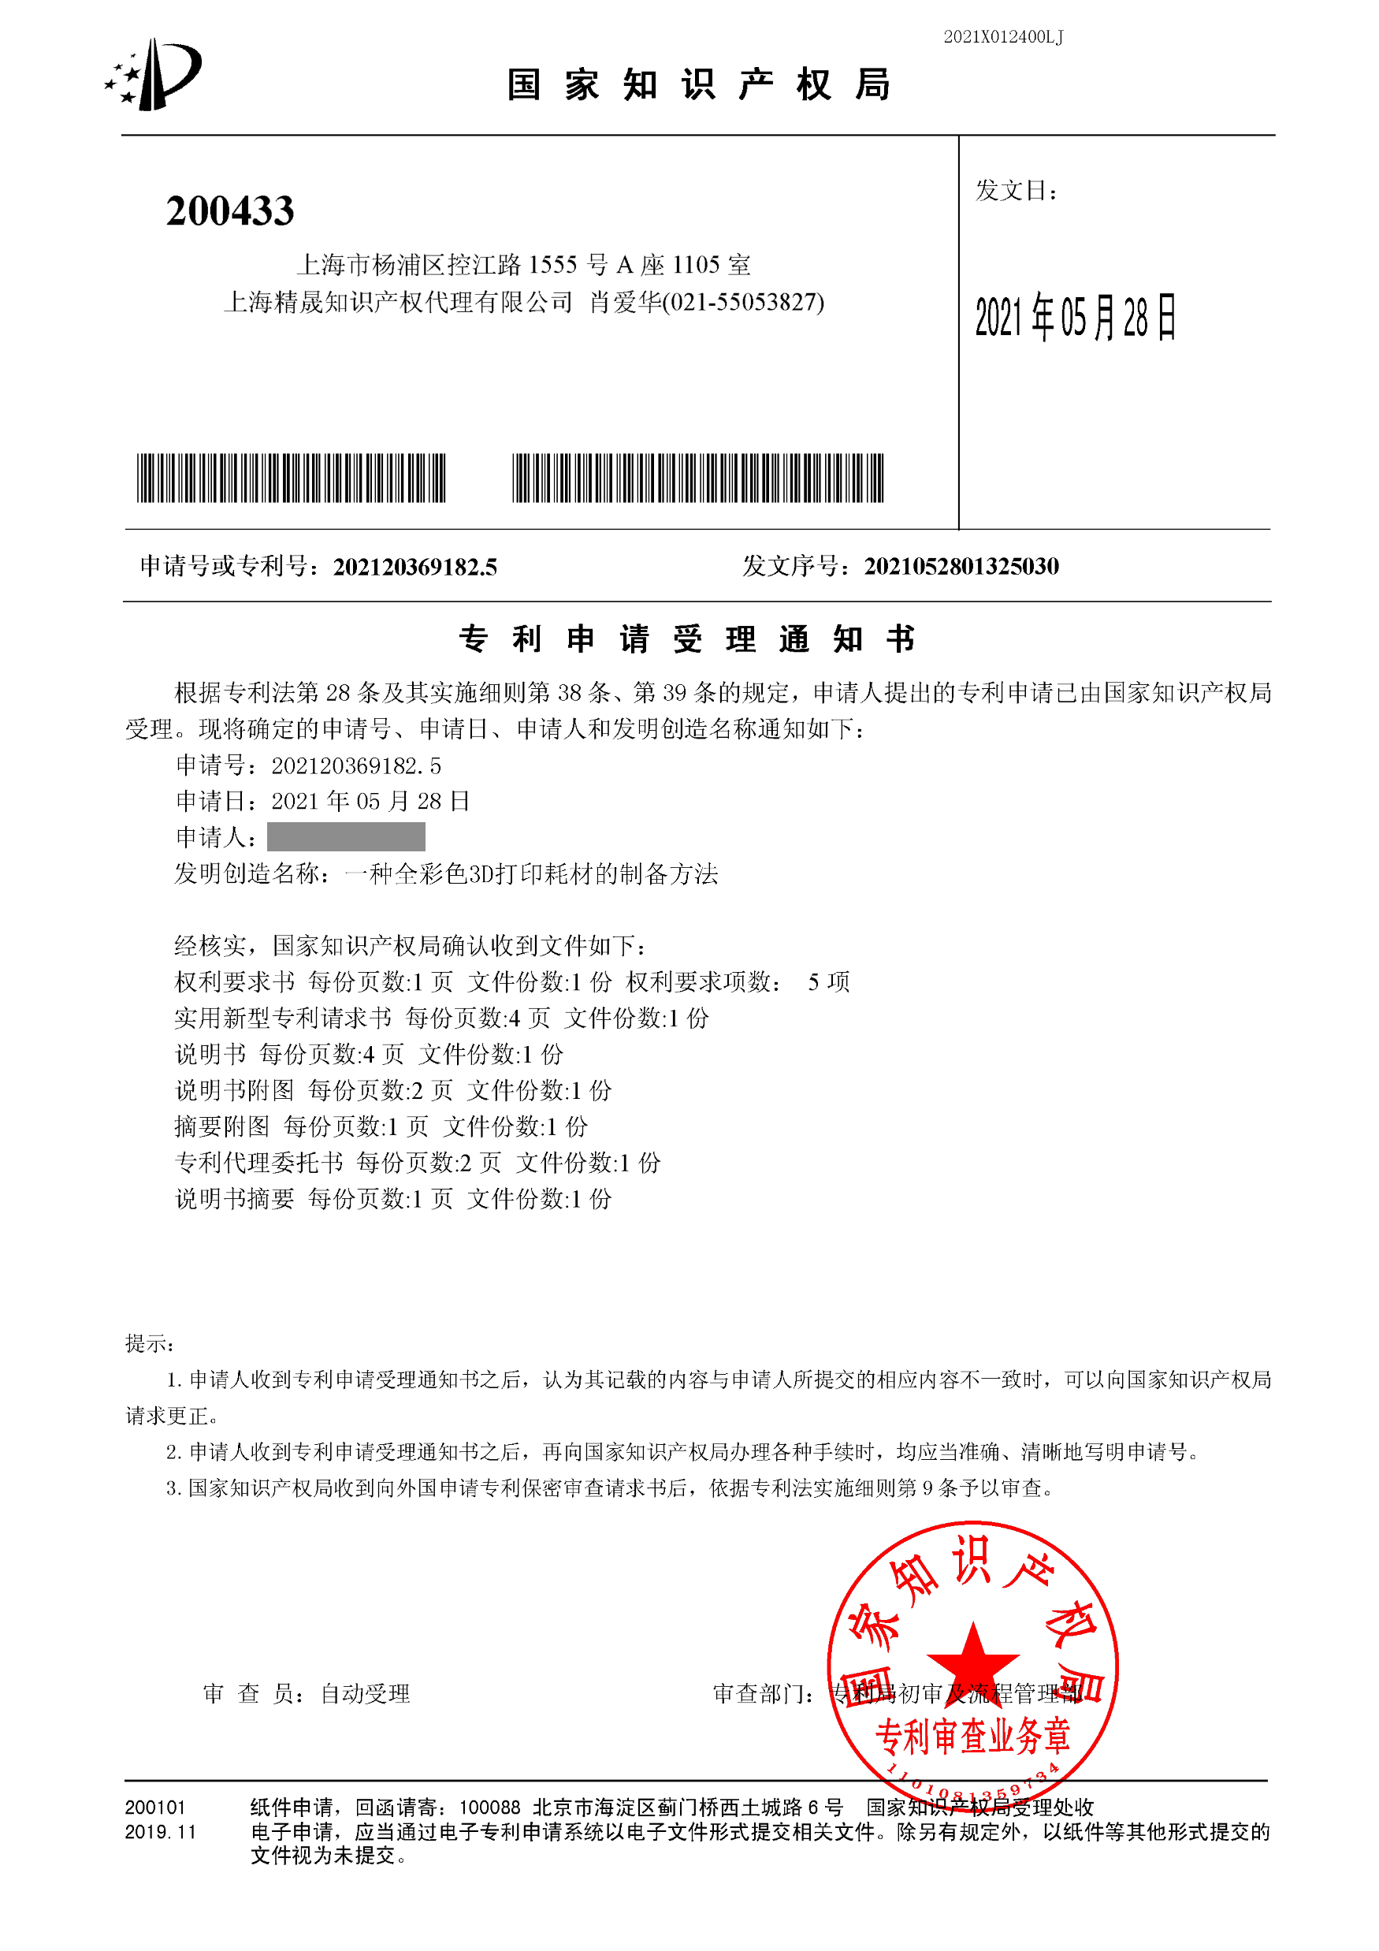
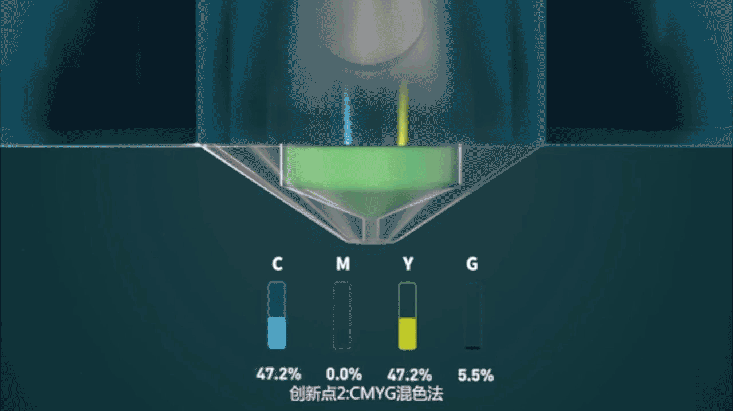

Slide 15
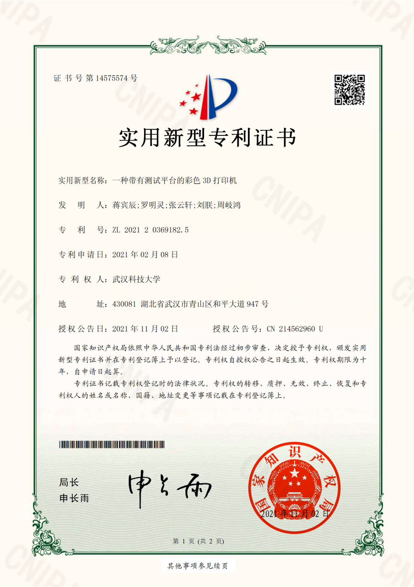

Slide 26
参考色差等级*
精细产品 |  | 一般产品
$$ΔL<50$$ | $$ΔL>50$$ | $$ΔL<50$$ | $$ΔL>50$$
$$ΔE<3$$ | $$ΔE<4$$ | $$ΔE<4$$ | $$ΔE<6$$
郑元林，周世生主编；王强主审. 印刷色彩学第 3 版[M]. 北京：印刷工业出版社, 2013.

Slide 27
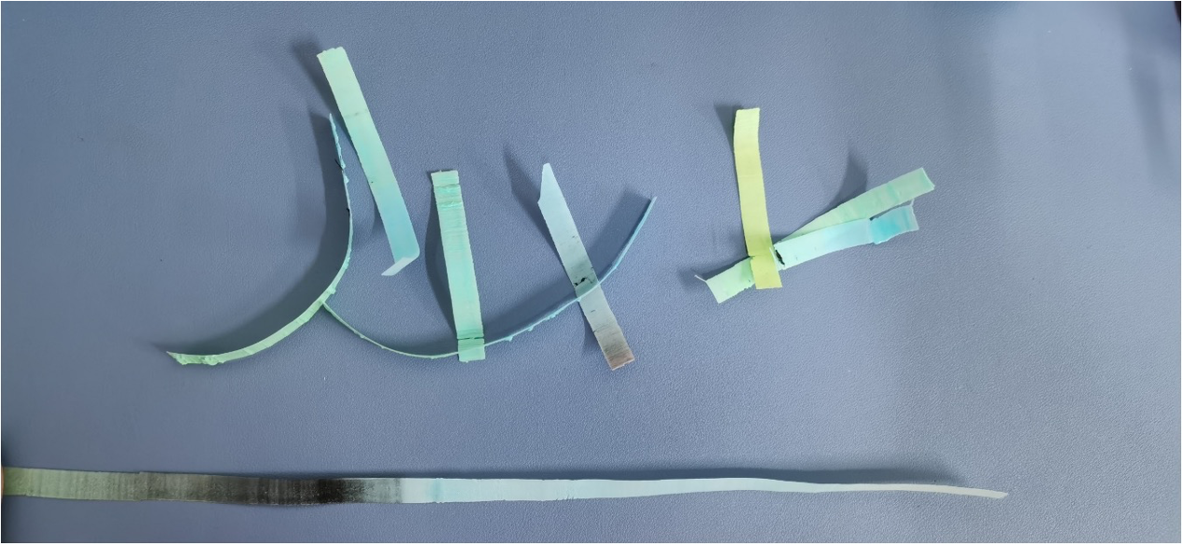

Slide 29
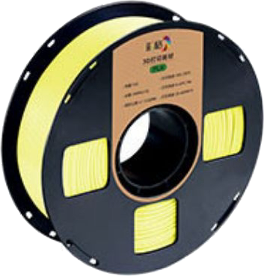
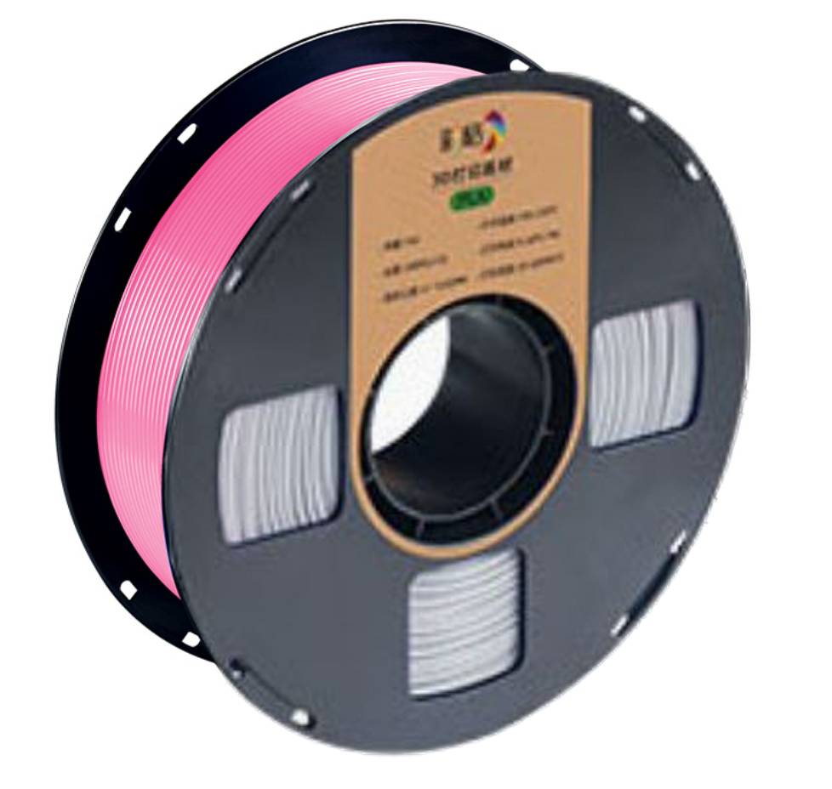
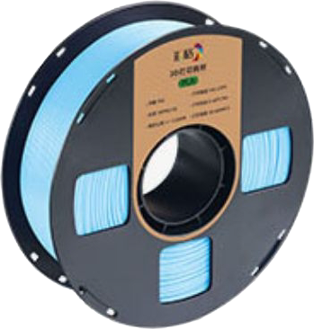
四极点校准
R(255) G(000) B(000)
R(212) G(***) B(***)
R(000) G(255) B(000)
R(***) G(191) B(***)
R(000) G(000) B(255)
R(***) G(***) B(210)
255 × 255 ×255 ≈ 1600万
212 × 191 ×205 ≈ 800万
Notes:
实验方案

Slide 30
主动式与被动式混合喷头对比实验
实验方案
固定混合比
开启混合结构
混合喷头
色带1
任意参考色
$$ΔE_{1}(i)$$
等距采样
色差仪
关闭混合结构
色带2
$$ΔE_{2}(i)$$
部分实验结果
 | $$ΔE_{1}(i)$$ | $$ΔE_{2}(i)$$
1 | 8.954 | 21.525
2 | 11.316 | 19.3
3 | 9.252 | 20.535
… | … | …
9 | 10.369 | 15.144
10 | 10.426 | 12.235
均值 | 9.584 | 17.145
方差 | 1.274 | 14.954

Slide 31
CMYG混色
预设颜色
实验方案
色差仪
预设颜色(RGB)
混色算法
耗材配比
混合喷头
色块
$$ΔE$$
部分实验结果
预设颜色 | “CMY”算法实际颜色 | “CMYG”算法实际颜色
RGB（60, 60, 60） | L*a*b*（60.61, -9.12, 14.71） | L*a*b*（30.22, -0.04, 0.13）
 | $ΔE$：39.32 | $ΔE$：4.92
RGB（200, 200, 200） | L*a*b*（62.12, -8.94, 17.32） | L*a*b*（75.34, 1.21, -0.82）
 | $ΔE$：26.81 | $ΔE$：5.53
RGB（120, 120, 120） | L*a*b*（58.24, -5.21, 10.62） | L*a*b*（51.93, -0.51, 0.82）
 | $ΔE$：14.23 | $ΔE$：1.82
RGB（60, 180, 70） | L*a*b*（57.62, -10.21, 15.33） | L*a*b*（63.42, -32.33, 42.32）
 | $ΔE$：15.52 | $ΔE$：8.33
RGB（50, 60, 200） | L*a*b*（60.11, 21.33, 1.24） | L*a*b*（41.23, 32.64, -48.24）
 | $ΔE$：35.14 | $ΔE$：9.35

Slide 32
色彩还原度
实验方案
预设颜色
无反馈
混合喷头
色块1
预设颜色
$$ΔE_{1}(i)$$
色差仪
加入视觉反馈
色块2
$$ΔE_{2}(i)$$
部分实验结果
预设颜色(RGB) | CMYG |  | 加入视觉反馈
80,128,64 | 53.14,-26.6,27.49 | 4.38 | 48.55,-29.11,30.69 | 0.69
180,80,60 | 46.6,46.61,49.61 | 4.76 | 47.15,44.03,35.68 | 2.00
80,64,180 | 47.22,51.3,20.76 | 8.79 | 45.54,41.38,31.15 | 1.46
40,180,180 | 68.41,-37.35,-4.62 | 4.27 | 67.44,-35.79,-9.4 | 0.99
180,40,180 | 38.87,66.63,-47.96 | 6.51 | 45.61,68.88,-45.21 | 1.05

Slide 34
